Slide 1
V.L.A.D
Ильинский Павел Баксанская Ксения
Перевалов Артемий

Slide 2
Замысел проекта
Создание интересного 2D платформера
В ходе прохождения нужно преодолевать препятствия, сражаться с врагами и победить главного босса
Главная цель - выжить

Slide 3


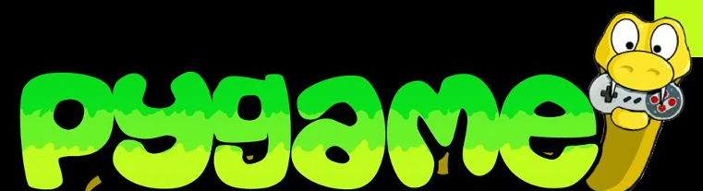
Технологии, использованные в проекте
Python - язык программирования
PyGame - модуль с инструментами для создания игр
VCS - система контроля версий
PyTMX - загрузка уровней
GitHub - совместная разработка

Slide 4
Работа программы
Управление главным героем клавишами ←↑↓→, WASD, space
Реализована камера, следующая за игроком
Сохранение прогресса по окончании каждого уровня

Slide 5
Процесс игры
Главный герой передвигается преодолевая препятствия и …
Создано 3 уровня, по прохождению каждого игрок получает награду
Сложность увеличивается, по мере приближения к финалу

Slide 6
Дальнейшее развитие
Более глубокая проработка сюжета
Создание дополнительных локаций
Возможность многопользовательской игры

Slide 7
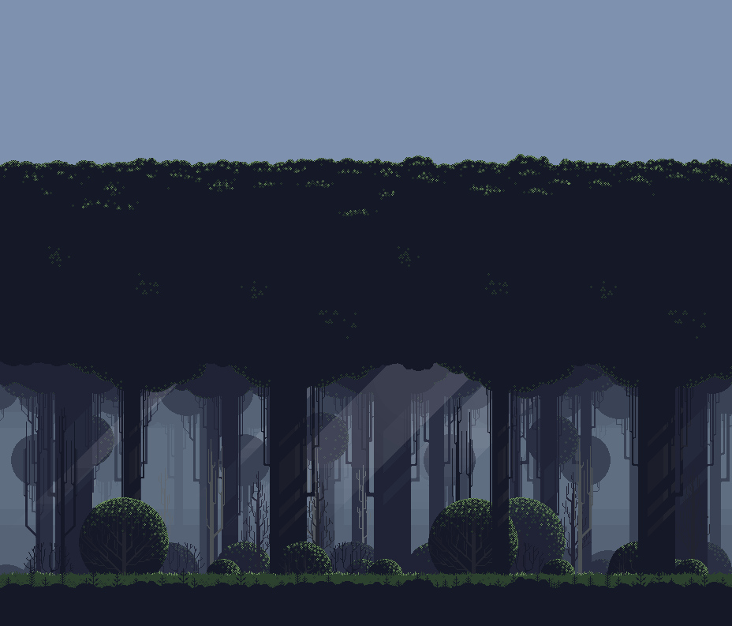
Перейдем к демонстрации

